Slide 1
String 클래스 메소드
메소드 명 | 입력 자료형 | 리턴 자료형 | 메소드 설명 | 사용 예시
charAt | int | char | 0번째 인덱스에 있는 값을 반환
indexOf | (String) (String, int) | int | 시작위치부터 해당되는 문자열을 찾아 시작 인덱스를 반환
contains | String | boolean | 대상 문자열에 특정 문자열이 있는지 확인
toCharArray | X | Char[] | 문자열을 Char 배열로 변경
split | String | String[] | 문자열을 문자열배열로 나눈다. | String str1 = “안녕하”; String[] strAry = str1.split(“”); 또는 Str1.split(“\\.”);
substring | (int, int) X | Sting String | 특정 indx부터 끝 indx 앞 까지 문자열을 자른다. 끝
format | “서식 문자열” , 데이터 타입 | String | 서식 문자열을 사용해 문자열을 리턴할 수 있다. | String.format("%.2f", pie)

Slide 2
StringBuilder 클래스 메소드
생성자(), (String), (char[]);
메소드 명 | 입력 자료형 | 리턴 자료형 | 메소드 설명 | 사용 예시
append | String | X | 문자열 데이터 끝에 문자의 형태로 추가
insert | (int, String) | X | 인덱스 지점부터 문자 추가
charAt | int | char | 인덱스 지점 값 반환
indexOf | String | int | 문자열 탐색해서 첫 인덱스 지점 반환 없으면 -1
substring |  |  | 스트링 클래스와 동일
replace | (int, int, String) | String | 검색된 문자열 교체
delete
reverse | X | String | 기존의 SB를 반전해서 리턴
length | X | int | 문자열 길이 반환
toString | X | String | 문자열 출력

Slide 3
기본형 다루기 / Integer, Character, Math
메소드 명 | 입력 자료형 | 리턴 자료형 | 메소드 설명 | 사용 클래스, 인터페이스
getNumericValue | char | int | 문자열 데이터 끝에 문자의 형태로 추가 | Character
toString | char | String | 문자열로 변환 | Character
valueOf | int | String | Int String 변환 | Character
isDigit | char | boolean | Char가 숫자인지 판단 | Character
toBinaryString | int | String | 이진수 스트링으로 변환 | Integer
toHexString | int | String | 8진수 스트링으로 변환 | Integer
toOctalString |  |  |  | Integer
Math.ceil(); | double | double | 입력받는 double형의 크거나 같은 정수 값을 double형으로 반환 (올림) | Sout(Math.ceil(10.67)); 11
Math.floor(); | double | double | Ceil의 반대 (내림)
Math.sqrt(); | double | double | 제곱근
Math.pow(); | double | double | 거듭제곱
Math.max(); | Int, int Long, long Double, double Float, float | Int Long Double float | 두 인자 중 큰 값을 리턴
Math.min(int a, int b); | Max와 같다 | Max와 같다. | 두 인자 중 작은 값을 리턴
Math.round(double d); | double
Math.abs(int i); | Int

Slide 4
배열 다루기 (Arrays)
메소드 명 | 입력 자료형 | 리턴 자료형 | 메소드 설명 | 사용 예시
sort | T[] arrays T[] arrays, Collections.reverseOrder() T[] arrays, new Comparator<T> | X | 문자열 데이터 끝에 문자의 형태로 추가
asList | T[] arrays | List | 입력 배열을 리스트로 변경 | List converted = new List(Arrays.asList(arrays));
copyOf | T[] arr, int length | T[] arr | 배열 복사
fill | T[] arr , Object o T[] arr , int start, int end, Object o | X | 배열 전체에 o를 채운다.
binarySearch | T[] arr, Object o | int | 해당 값이 존재하면 해당 값의 인덱스 값을 반환 그렇지 않으면 -1 반환

Slide 5
리스트 다루기 (Collection)
메소드 명 | 입력 자료형 | 리턴 자료형 | 메소드 설명 | 사용 예시
toArray | new T[size] // minimum size는 list.size | T[]arr | 리스트를 배열로
size | X | Int | 리스트 길이 반환
sort | list | T[] arr | 배열 복사

Slide 6
리스트 다루기 (List)
메소드 명 | 입력 자료형 | 리턴 자료형 | 메소드 설명 | 사용 예시
size | X | int | 리스트 길이 반환
isEmpty | X | boolean | 비었는지 체크
contains | Object | boolean | 객체 탐색 후 있으면 true
add | Int, element | X | 리스트 요소 추가
get | Int | Object | 인덱스 위치에 있는 값 반환
indexOf | Object | int | 객체 탐색 후 있으면 인덱스 값 반환 없으면 -1
clear | X | X | 리스트 초기화
remove | Int | X | 인덱스 부분의 값 제거
remove | Object | X | 해당되는 객체가 있으면 제거

Slide 7
리스트 다루기 (ArrayList)
메소드 명 | 입력 자료형 | 리턴 자료형 | 메소드 설명 | 사용 예시
clone | Arraylist | Arraylist | Arraylist를 얕은 복사(주소 값을 복사)로 새로생성
isEmpty | X | Boolean | 비었는지 체크
contains | Object | boolean | 객체 탐색 후 있으면 true
add | Int, element | X | 리스트 요소 추가
get | Int | Object | 인덱스 위치에 있는 값 반환
indexOf | Object | int | 객체 탐색 후 있으면 인덱스 값 반환 없으면 -1
clear | X | X | 리스트 초기화
remove | Int | X | 인덱스 부분의 값 제거
remove | Object | X | 해당되는 객체가 있으면 제거
addAll | arraylist | arraylist | Arraylist를 깊은 복사(값 만을 복사)해서 생성
toArray | X | T[] arr | 어레이 리스트를 배열로 변환
ensureCapacity | int | X | 어레이 리스트 최소사이즈 지정
trimToSize | X | X | 사용하지 않는 공간 자르기

Slide 8
리스트 다루기 (linkedlist)
메소드 명 | 입력 자료형 | 리턴 자료형 | 메소드 설명 | 사용 예시
clone | linkedlist | linkedlist | linkedlist를 얕은 복사(주소 값을 복사)로 새로생성
toArray | X | linkedlist | 배열을 linkedlist로 변환
contains | Object | boolean | 객체 탐색 후 있으면 true
add | Int, element | X | linkedlist 요소 추가
addFirst | Object | X | 맨 앞에 객체 저장
addLast | Object | X | 맨 뒤에 객체 저장
get | Int | Object | 인덱스 위치에 있는 노드 데이터 반환
getFirst | X | Object | 첫 번째 노드의 데이터를 반환
getLast | X | Object | 마지막 노드의 데이터를 반환
peek | X | Object | Queue에서 첫번째를 제거하지 않으면서 읽기
peekFirst | X | Object | Peek와 유사하나 목록이 비어있으면 null 반환
peekLast | X | Object | 목록의 마지막 요소를 검색하지만 제거 안함. 목록 비어있으면 null 반환ㄴ
poll | X | Object | Queue에서 제거하며 읽기
pollFirst | X | Object | Queue에서 첫번째를 제거하면서 읽기
pollLast | X | Object | Queue에서 마지막을 제거하면서 읽기
offer | X | Object | Queue에 삽입
offerFirst | X | Object | Queue의 첫 번째에 삽입
offerLast | X | Object | Queue의 마지막에 삽입

Slide 9
리스트 다루기 (stack)
메소드 명 | 입력 자료형 | 리턴 자료형 | 메소드 설명 | 사용 예시
push() | Element | X
pop() | X | X | 최근 추가된 데이터 삭젠
peek() | X | X | 최근 추가된 데이터 조회
empty | X | boolean | 비었으면 true 아니면 false
seach | Object | int | 데이터의 위치 반환(나가는 순번을 반환)

Slide 10
리스트 다루기 (Queue)
메소드 명 | 입력 자료형 | 리턴 자료형 | 메소드 설명 | 사용 예시
isEmpty | Element | X
offer | X | X | 최근 추가된 데이터 삭젠
peek | X | X | 최근 추가된 데이터 조회
poll | X | boolean | 비었으면 true 아니면 false

Slide 11
리스트 다루기 (PriorityQueue)
메소드 명 | 입력 자료형 | 리턴 자료형 | 메소드 설명 | 사용 예시
peek()
poll

Slide 12
셋 다루기 (HashSet Set )
메소드 명 | 입력 자료형 | 리턴 자료형 | 메소드 설명 | 사용 예시
size
isEmpty
contains
add
remove

Slide 13
맵 다루기 (Map, hashMap)
메소드 명 | 입력 자료형 | 리턴 자료형 | 메소드 설명 | 사용 예시
clear
size
containsKey
containsValue
get
getOrDefault
keySet
values
put
remove
replaec

Slide 14
스트림은 배열 또는 컬렉션 인스턴스를 이용해서 생성할 수 있습니다. 배열은 다음과 같이 Arrays.stream 메소드를 사용합니다.
Stearm
String[] arr = new String[]{"a", "b", "c"}; Stream<String> stream = Arrays.stream(arr); Stream<String> streamOfArrayPart = Arrays.stream(arr, 1, 3); // 1~2 요소 [b, c]
메소드 명 | 입력 자료형 | 리턴 자료형 | 메소드 설명 | 사용 예시
builder |  |  |  | Stream<String> builderStream = Stream.<String>builder() .add("Eric").add("Elena").add("Java") .build(); // [Eric, Elena, Java]
generate | lambda |  |  | Stream<String> generatedStream = Stream.generate(() -> "gen").limit(5); // [el, el, el, el, el] // 무한한 크기로 지정되기 떄문에 제한을 5 줘야함
iterate | Int, lambda |  |  | Stream<Integer> iteratedStream = Stream.iterate(30, n -> n + 2).limit(5); // [30, 32, 34, 36, 38]
map | lambda |  | 스트림 내 요소들을 하나 씩 특정 값으로 변경(람다를 인자로 받는다.)

Slide 15
Object 클래스 대표 메소드
Equals(Object o)
: 객체의 값 자체를 비교
toString()
: 내용을 스트링으로 변환
- 객체의 내용을 스트링으로 변환해서 볼려면 오버라이딩 하면
된다. – 이클립스에서는 Source에서 자동으로 만들 수 있음
hashCode()
: 객체의 해시코드 값 반환
: 객체별로 다르게 값을 가지도록 하는게 좋다?
- 일반적으로 위 세개 메소드는 오버라이드 해서 쓴다.

Slide 16
Java.lang Pakege
기본형을 객체로 변형해주는 레퍼 클래스가 존재한다.
Integer, Character 등이 레퍼 클래스;
그외 Math등 개발에 유용한 클래스들이 집합되어 있다.

Slide 17
StringBuffer

Slide 18
String 클래스의 문제점

Slide 19
Math
모든 메소드와 변수가 static으로 선언되어 있기 때문에 바로 사용가능하다.

Slide 20
Util Pakege
Date, Calender, 자료구조 클래스들이 존재함

Slide 21
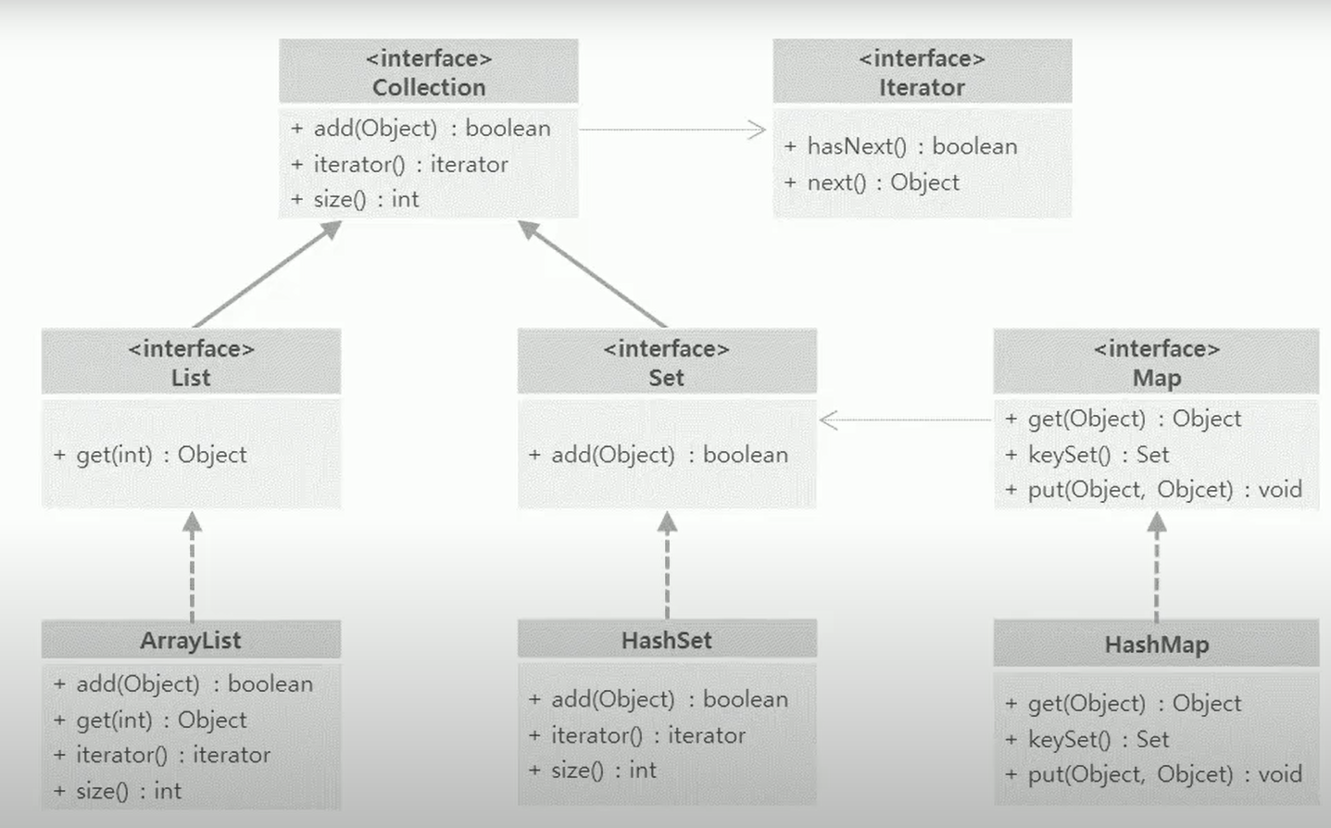
CollectionFrameWork
Collection 인터페이스는 자료의 저장 순서를 기억하지 못하기 때문에 중간의 데이터를 꺼낼 수 없다. 컬렉션은 Iterator 인터페이스를 반환하는데 Iterator의 hasNext 메소드, next 메소드를 통해 자료를 조회 할 수 있다.
Set 인터페이스는 같은 자료가 있으면 중복저장이 안된다.
Add 메서드를 사용하면 같은 자료가 있으면 false, 없으면 true 반환
List 인터페이스는 Collection 인터페이스 상속

Slide 22
List, Set, Map
List // 길이가 변경되는 배열
- add, iterator, size 사용가능
- 중복자료 허용
Set // 집합의 개념
- 중복자료 허용안함
Map
- 키, 값 쌍으로 구성
- 키는 중복 허용 안되지만 값은 중복이 허용
- 데이터를 넣을때 put 사용
- KeySet을 통해 키값을 모두 Set 자료형으로 꺼낼 수 있음.

Slide 23
Date, Calender, Time
Date
- 자바 1.0 부터 있었음 // 지역시간 고려안하고 설계
Calender
- 자바 1.1 지역시간 고려하고 설계
- Calender에서 월은 현재 월에서 – 1 된 상태로 표시한다.
Time
- 자바 SE 8 부터 지원
LocalDateTime, LocalDate, LocalTime 클래스 등이 있다.

Slide 24
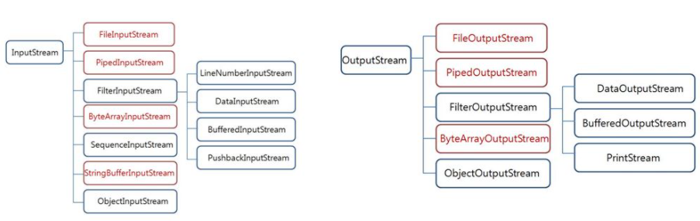
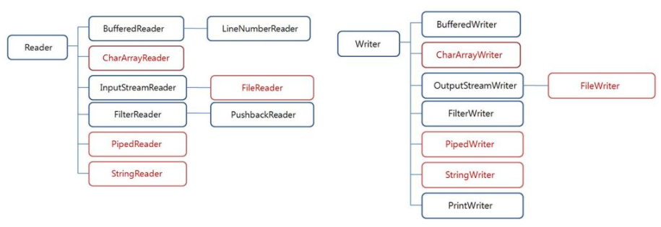
Java IO 클래스
InputStream / OutputStream
바이트 기반 스트림 | 문자 기반 스트림 | 대상
FileInputStream FileOutputStream | FileReader FileWriter | 파일
ByteArrayInputStream ByteArrayOutputStream | CharArrayReader CharArrayWriter | 메모리
Reader / Writer (문자 입출력)
바이트 기반 보조스트림 | 문자 기반 보조 스트림 | 비고
BufferedInputStream BufferedOutputStream | BufferedReader BufferedWriter | 버퍼를 이용한 입출력 성능 향상
FilterInputStream FilterOutputStream | FilterReader FilterWriter | 보조스트림 최고 조상
PrintStream | PrintWriter
Pushback | Reader

Slide 25
Theard
쓰레드는 Thread 클래스 또는 runnable 인터페이스를 상속해 생성
여러 개의 Thread가 한 객체를 공유하는 것을 공유 객체라고 함.
쓰레드를 시작하기 전에 start 메소드를 호출해야함.
Runnable 인터페이스 상속해 Thread 돌릴 시 Thread 객체를 생성해서 Thread를 돌려야함.

Slide 26
RxAndroid, reactivex란?
RxAndroid는 ReactiveX 관련기능을 쉽고 간결하게 사용할 수 있는 라이브러리
스레드 사용에 있어 편하게 해준다.
비동기 구조에서 에러 다루기 쉽다.
기존의 비동기 방식
비동기 작업 A를 하면 B를 한다.
ReactiveX의 비동기 방식?
비동기 작업 A가 이벤트를 발행하면 B가 구독을 수행한다.
B는 Observer

Slide 27
Rx란?
Observable
이벤트 발행 주체
Observer를 구독시키면 (subscribe())
이벤트 발생 시 구독 중인 Observer의 onNext를 수행
Rx를 이용해 최근에 디프리케이티드 된 asynctask를 대체 할 수 있음

Slide 28
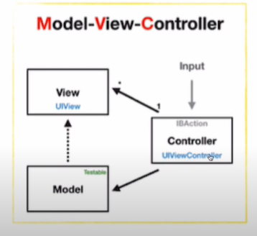
MVC
View가 화면에 보이는 아이 담당
Model이 데이터 담당
Controller는 View와 Model의 제어 담당
사용자의 인풋도 Controller에서 담당
Controller가 일이 많다.
처리도 컨트롤러에서 하고 화면에 뿌리는 것도 컨트롤러가 한다.

Slide 29
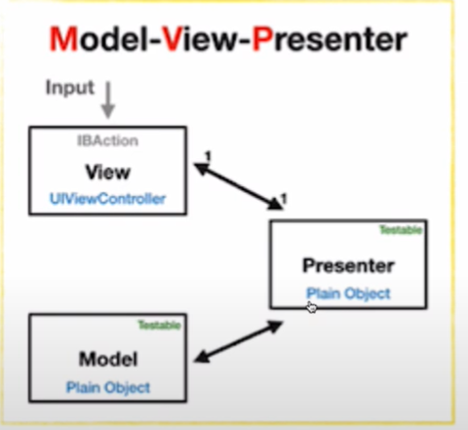
MVP
View가 input도 받고 output도 한다.
하지만 input이 들어오면 Presenter에게 알려준다. Input이 들어오면 로직을 처리해서 알려줄께 View니가 화면에 갱신할 요소는 이거야 이거 그려! 하고 Presenter가 알려줌
Presenter는 input output에 대한 처리는 하지만 화면이랑 상관없음 화면에 보이는것들만 관리
뷰하나만들때마다 Presenter를 만들어야하는 단점이 있다.

Slide 30
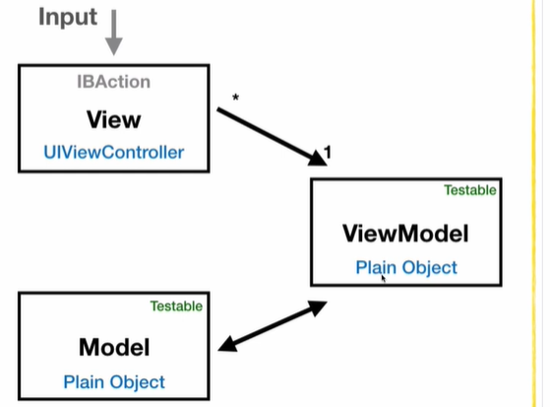
MVVM
MVC는 컨트롤러가 모든것을 관리
MVP는 View와 Presenter가 왔다갔다한다.
MVVM은 ViewModel이 모델하고만 논다.
View는 데이터를 가지고 가든 말든 신경 안쓴다.
View가 나 이거 그려야하는데.. ViewModel아 니가 이거 가지고 있지? 내가 너 지켜볼께.. 하면서 계속 ViewModel을 관찰함. ViewModel에 데이터가 바뀌면 어 바뀌었어? 나도 바꿀께하면서 갱신함.
만약 View에 데이터가 input되면 ViewModel에 갱신되었다고 알려주지만 ViewModel은 데이터만 바꾸고 View한테 어떠한것도 시키지 않음.

Slide 31
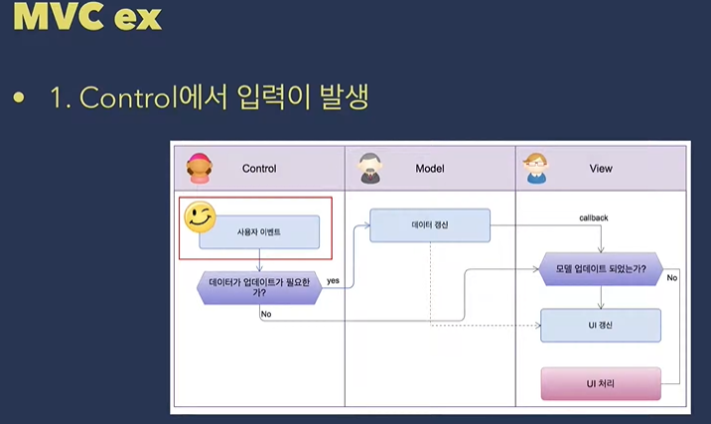

Slide 32
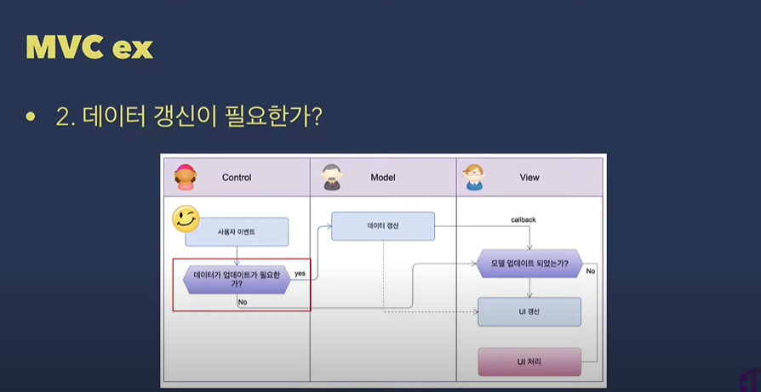

Slide 33
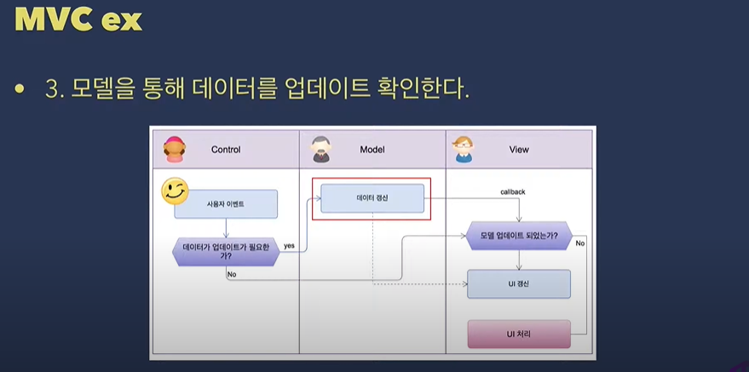

Slide 34
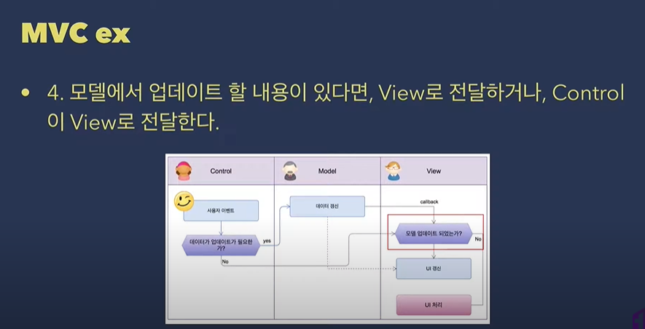

Slide 35
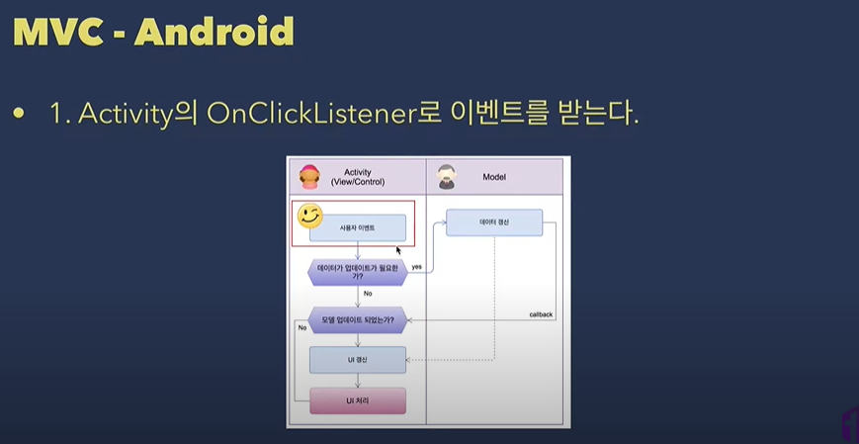

Slide 36
MVC, MVP, MVVM 패턴 정리
https://jcchu.medium.com/%EB%94%94%EC%9E%90%EC%9D%B8-%ED%8C%A8%ED%84%B4-mvc-mvp-mvvm-965e324742df

